Slide 1
Clase auxiliar 1
-RECAP CLASES 1-2
-PROYECTO
EVALUACIONES

Slide 2
Que es un proyecto?
Un proyecto de inversión es “un emprendimiento temporal, con un principio y un fin definido, y concebido para crear un determinado producto, servicio o resultado y que para su materialización requiere del diseño, construcción y operación de instalaciones físicas y equipos de diversa naturaleza”.
Pre-inversional
Inversional
Gestión
PEP

Slide 3
Contratos
Suma alzada (casa)
Precios unitarios (Memorias)
Mixto (Falta de alcance)
Máximo garantizado (EPC)
Alcances de servicios
E
EP
EPC
EPCM

Slide 4
ESTUDIO DE OPORTUNIDAD
ESTUDIO DE FACTIBILIDAD
ESTUDIO DE FACTIBILIDAD
INGENIERÍA
BASICA
INGENIERÍA
DE DETALLE
PROYECTO BROWNFIELD
PROYECTO GREENFIELD
PEM
PEP

Slide 5
P&ID
AS BUILT
DISEÑO Y DETALLE
MEMORIAS DE CALCULO
ICG

Slide 6
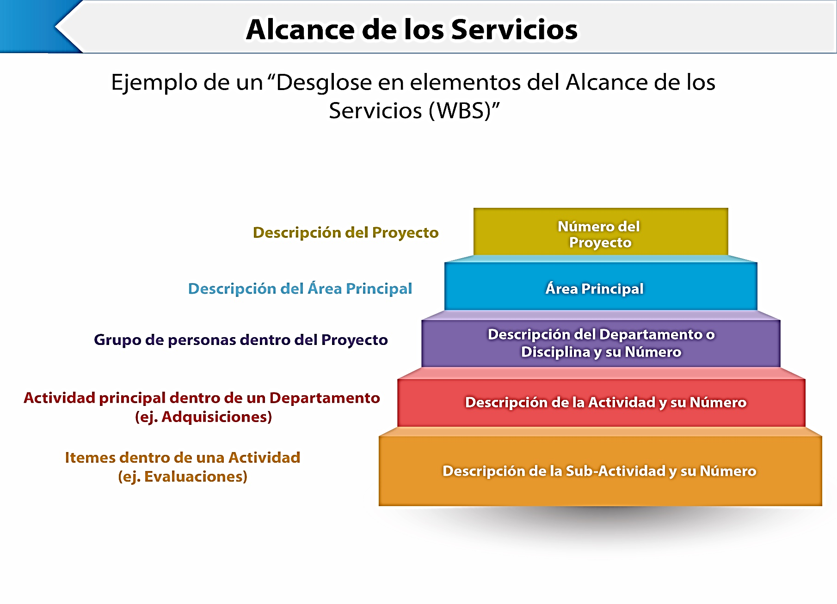
WBS

Slide 9
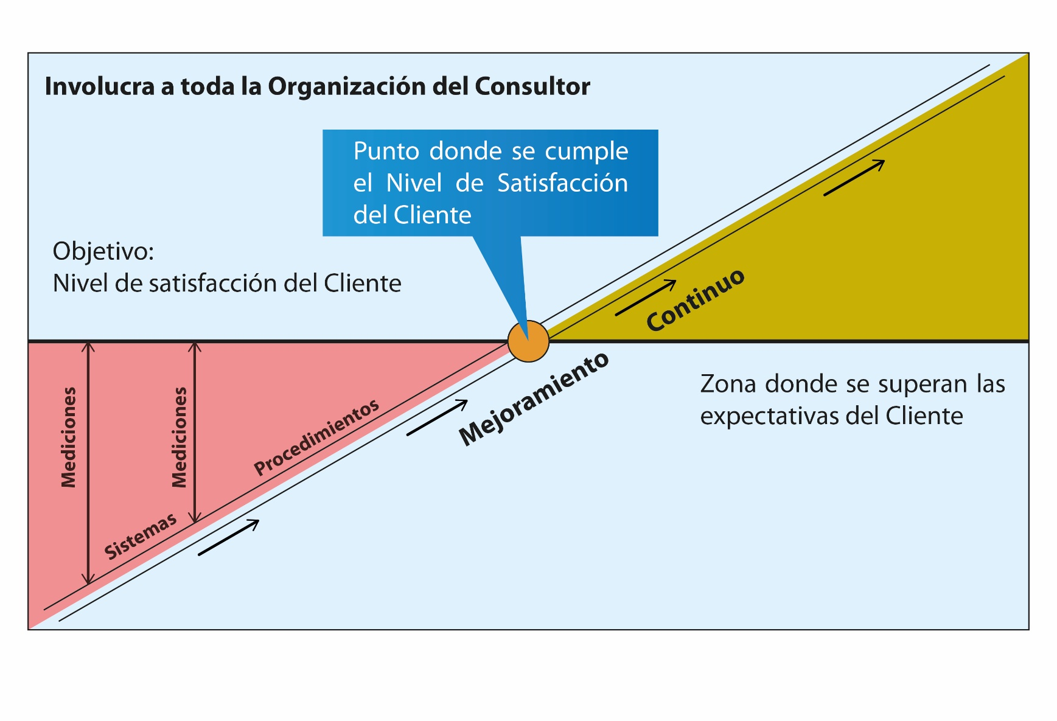

Slide 10
Costo
Tiempo
Calidad

Slide 11
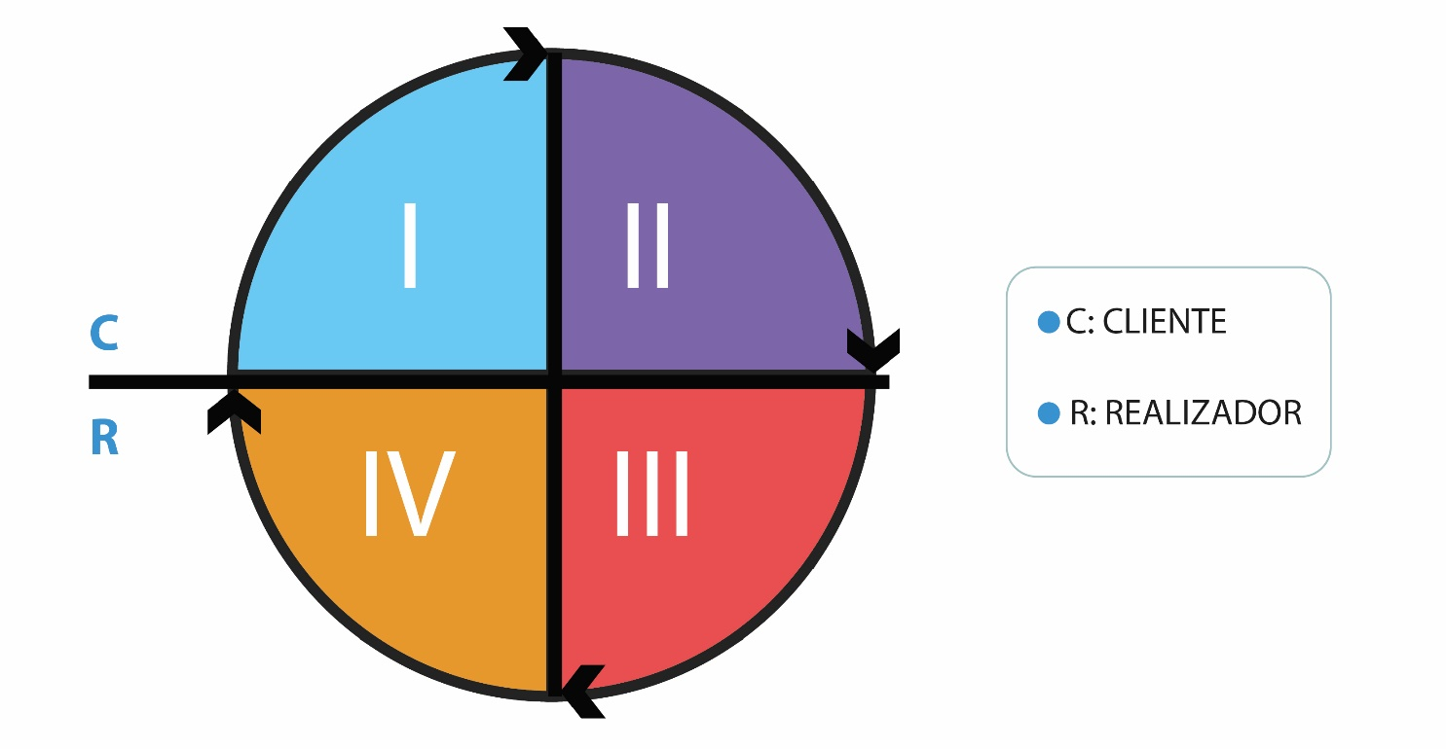

Slide 13
EQUIPOS
CLIENTE
EMPRESA DE SERVICIOS
VENDORS
CASO ÉTICA

